Slide 1
FORMULARIOS, TABLAS, HELPERS Y UTILITIES
SESIÓN
15
UNIDAD DE APRENDIZAJE 4
Formularios
Tablas
Helpers – Videos
Utilites

Slide 2
/ INTRODUCCIÓN
En esta sesión aprenderás cómo implementar tablas y formularios gracias a Bootstrap.
Verás que es muy sencillo y esto nos ahorra mucho tiempo de desarrollo.

Slide 3
/ FORMULARIOS

Slide 4
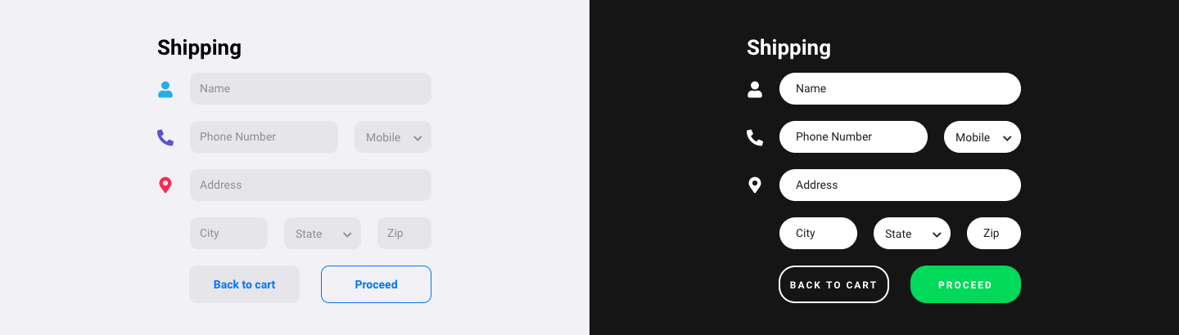
/ FORMULARIOS
FORMULARIOS
Los formularios son una forma de comunicación entre el usuario y el sitio web.
A través de un formulario, un usuario envía información al sitio web para su procesamiento.
El llenado de un formulario puede resultar una tarea tediosa para el usuario, por ello debemos tratar de hacer que el llenado sea lo más simple posible, indicando claramente la información y el formato que se debe ingresar y comunicando los posibles errores.

Slide 5
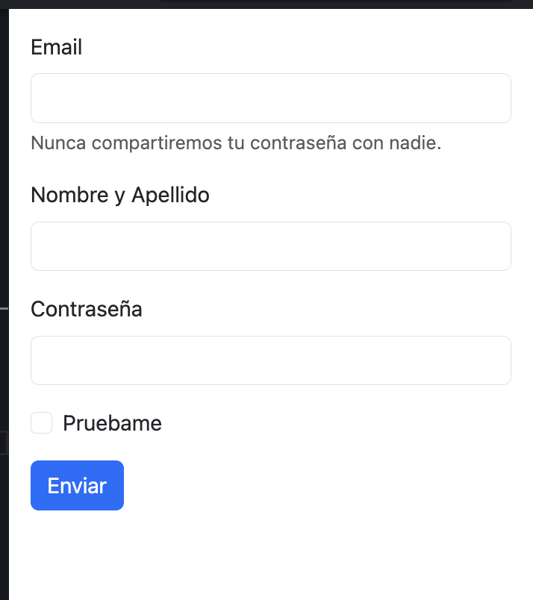
/ FORMULARIOS
¿Qué es un form de BOOTSTRAP?
Los formularios de Bootstrap son una parte fundamental del diseño y desarrollo web, ya que permiten a los usuarios enviar datos y realizar interacciones con el sitio web o la aplicación.
Bootstrap ofrece un conjunto completo de estilos y componentes que hacen que la creación y personalización de formularios sea mucho más sencilla y rápida.
En esencia, un formulario es una colección de campos y elementos que permiten a los usuarios ingresar información. Pueden contener campos de texto, casillas de verificación, botones, menús desplegables y más. Los formularios son fundamentales para interactuar con los usuarios, como recopilar información de registro, comentarios, iniciar sesión y realizar búsquedas, entre otras cosas.

Slide 6
/ FORMULARIOS
Probemos este form
V
<body class="p-3 m-0 border-0 bd-example m-0 border-0">
<form><div class="mb-3">
<label for="exampleInputEmail1" class="form-label">Email</label>
<input type="email" class="form-control" id="exampleInputEmail1" aria-describedby="emailHelp">
<div id="emailHelp" class="form-text">Nunca compartiremos tu contraseña con nadie.</div>
</div>
<div class="mb-3">
<label for="exampleInputEmail1" class="form-label">Nombre y Apellido</label>
<input type="email" class="form-control" id="exampleInputEmail1" aria-describedby="emailHelp"></div>
<div class="mb-3">
<label for="exampleInputPassword1" class="form-label">Contraseña</label>
<input type="password" class="form-control" id="exampleInputPassword1"></div>
<div class="mb-3 form-check">
<input type="checkbox" class="form-check-input" id="exampleCheck1">
<label class="form-check-label" for="exampleCheck1">Pruebame</label></div>
<button type="submit" class="btn btn-primary">Enviar</button>
</form></body>
Notes:
<head>
<meta charset="utf-8">
<meta name="viewport" content="width=device-width, initial-scale=1">
<link href="https://cdn.jsdelivr.net/npm/bootstrap@5.3.0/dist/css/bootstrap.min.css" rel="stylesheet">
<link href="https://getbootstrap.com/docs/5.3/assets/css/docs.css" rel="stylesheet">
<title>Bootstrap Example</title>
<script src="https://cdn.jsdelivr.net/npm/bootstrap@5.3.0/dist/js/bootstrap.bundle.min.js"></script>
</head>

Slide 7
/ FORMULARIOS
Probemos este otro form
V
<body class="p-3 m-0 border-0 bd-example m-0 border-0">
<form><fieldset disabled><legend>Campos Deshabilitados</legend>
<div class="mb-3">
<label for="disabledTextInput" class="form-label">Deshabilitado</label>
<input type="text" id="disabledTextInput" class="form-control" placeholder="Disabled"></div>
<div class="mb-3">
<label for="disabledSelect" class="form-label">Deshabilitado Menu</label>
<select id="disabledSelect" class="form-select">
<option>Selección Deshabilitada</option></select></div>
<div class="mb-3">
<div class="form-check">
<input class="form-check-input" type="checkbox" id="disabledFieldsetCheck" disabled>
<label class="form-check-label" for="disabledFieldsetCheck">¿Puedes "checkearme"?</label>
</div></div>
<button type="submit" class="btn btn-primary">Enviar</button>
</fieldset>
</form>
body>
Notes:
<head>
<meta charset="utf-8">
<meta name="viewport" content="width=device-width, initial-scale=1">
<link href="https://cdn.jsdelivr.net/npm/bootstrap@5.3.0/dist/css/bootstrap.min.css" rel="stylesheet">
<link href="https://getbootstrap.com/docs/5.3/assets/css/docs.css" rel="stylesheet">
<title>Bootstrap Example</title>
<script src="https://cdn.jsdelivr.net/npm/bootstrap@5.3.0/dist/js/bootstrap.bundle.min.js"></script>
</head>

Slide 8
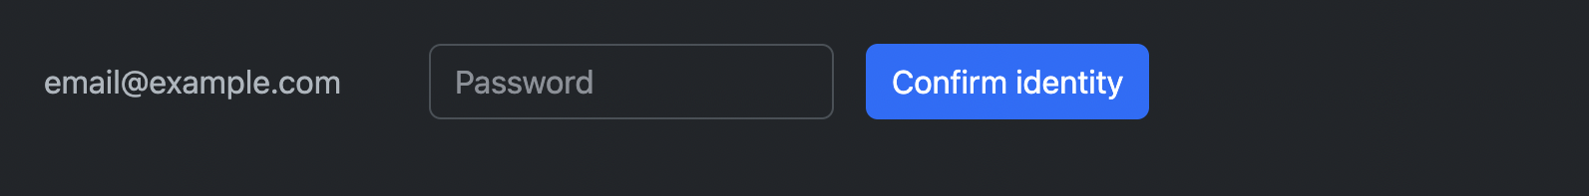
/ FORMULARIOS
Las posibilidades son virtualmente infinitas en la elaboración de formularios. Bootstrap nos da la capacidad de tamaños, colores, formas y demás para construir formularios a medida.
Veamos el siguiente ejemplo:
V
<form class="row g-3"><div class="col-auto">
<label for="staticEmail2" class="visually-hidden">Email</label>
<input type="text" readonly class="form-control-plaintext" id="staticEmail2" value="email@example.com"></div>
<div class="col-auto">
<label for="inputPassword2" class="visually-hidden">Password</label>
<input type="password" class="form-control" id="inputPassword2" placeholder="Password">
</div>
<div class="col-auto">
<button type="submit" class="btn btn-primary mb-3">Confirm identity</button></div> </form>
V

Slide 9
/ FORMULARIOS
Descubramos qué opciones nos da este código:
V
<div class="mb-3">
<label for="formFile" class="form-label">Ejemplo de entrada de archivo predeterminada</label>
<input class="form-control" type="file" id="formFile"></div>
<div class="mb-3">
<label for="formFileMultiple" class="form-label">Ejemplo de entrada de múltiples archivos</label>
<input class="form-control" type="file" id="formFileMultiple" multiple></div>
<div class="mb-3">
<label for="formFileDisabled" class="form-label">Ejemplo de entrada de archivo deshabilitada</label>
<input class="form-control" type="file" id="formFileDisabled" disabled></div>
<div class="mb-3">
<label for="formFileSm" class="form-label">Ejemplo de entrada de archivo pequeño</label>
<input class="form-control form-control-sm" id="formFileSm" type="file"></div><div>
<label for="formFileLg" class="form-label">Ejemplo de entrada de archivo grande</label>
<input class="form-control form-control-lg" id="formFileLg" type="file">
</div>

Slide 10
/ TABLAS

Slide 11
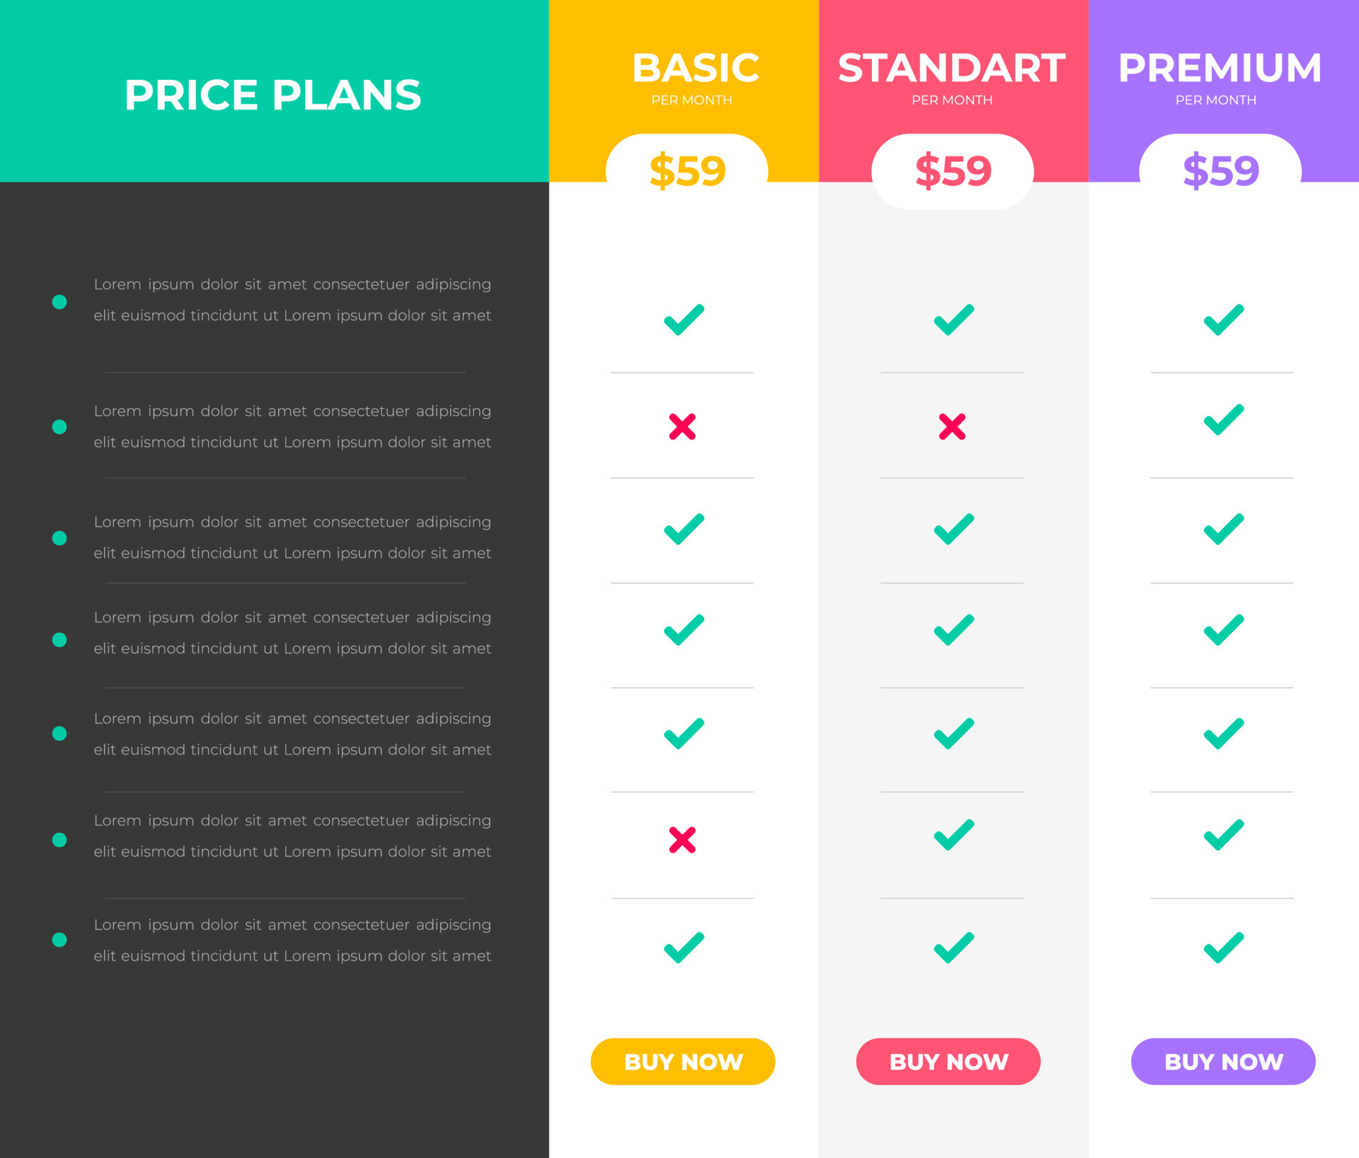
/TABLAS
Las tablas han estado presentes desde las primeras versiones de HTML.
En el pasado fueron utilizadas para maquetar la página web completa.
Una tabla es un conjunto estructurado de datos distribuidos en filas y columnas.
Permite mostrar datos de manera sencilla y ordenada.

Slide 12
/ TABLAS
TABLAS EN BOOTSTRAP
Las tablas en Bootstrap nos permiten mostrar datos en forma de filas y columnas, similar a una hoja de cálculo.
Son ampliamente utilizadas para organizar y presentar información de manera ordenada y estructurada. Bootstrap ofrece una serie de estilos y clases prediseñadas para facilitar la creación de tablas visualmente atractivas y responsivas.
Debido al amplio uso de elementos <table> en widgets de terceros como calendarios y selectores de fechas, las tablas de Bootstrap son opcionales. Agrega la clase base .table a cualquier <table>, y luego amplíala con nuestras clases modificadoras opcionales o estilos personalizados.
Todos los estilos de tabla no se heredan en Bootstrap, lo que significa que cualquier tabla anidada puede ser estilizada de forma independiente del elemento padre.
Utilizando la estructura de tabla más básica, así es como se ven las tablas basadas en .table en Bootstrap.
Notes:
https://getbootstrap.com/docs/5.3/content/tables/

Slide 13
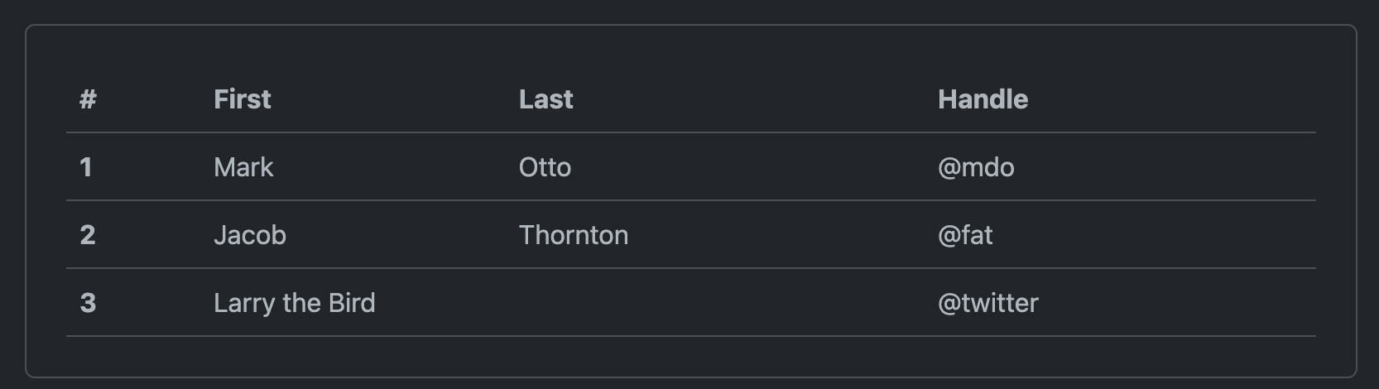
/ TABLAS
V
<table class="table"><thead><tr><th scope="col">#</th>
<th scope="col">First</th><th scope="col">Last</th><th scope="col">Handle</th>
</tr></thead><tbody><tr><th scope="row">1</th>
<td>Mark</td><td>Otto</td><td>@mdo</td>
</tr><tr><th scope="row">2</th>
<td>Jacob</td><td>Thornton</td><td>@fat</td></tr>
<tr><th scope="row">3</th><td colspan="2">Larry the Bird</td><td>@twitter</td></tr>
</tbody></table>
≈¬¬¬ççç

Slide 14
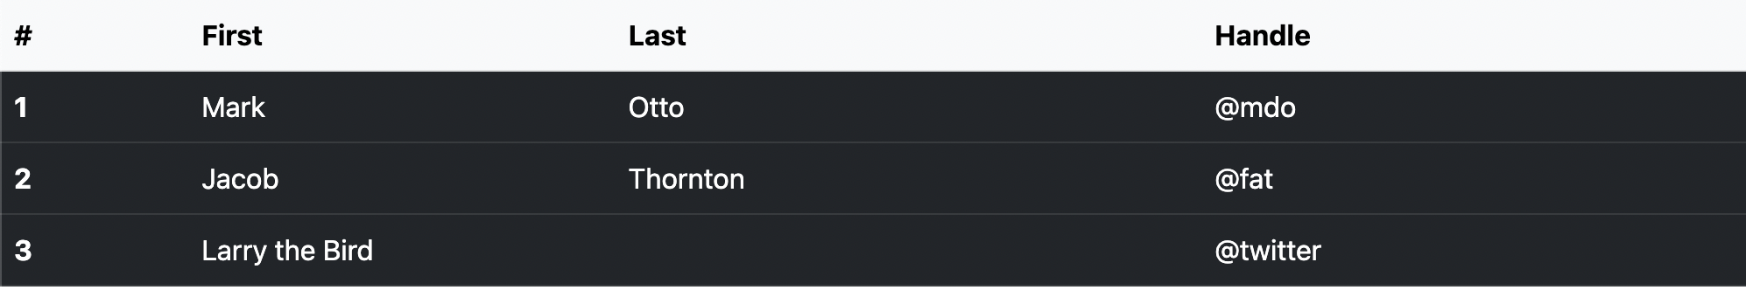
/ TABLAS
V
<table class="table table-dark table-hover"><thead class="table-light"><tr>
<th scope="col">#</th>
<th scope="col">First</th><th scope="col">Last</th><th scope="col">Handle</th>
</tr></thead><tbody><tr><th scope="row">1</th>
<td>Mark</td><td>Otto</td><td>@mdo</td>
</tr><tr><th scope="row">2</th>
<td>Jacob</td><td>Thornton</td><td>@fat</td></tr>
<tr><th scope="row">3</th><td colspan="2">Larry the Bird</td><td>@twitter</td></tr>
</tbody></table>
≈¬¬¬ççç
Notes:
https://getbootstrap.com/docs/5.3/content/tables/

Slide 15
/ HELPERS – VIDEOS

Slide 16

/ HELPERS - VIDEOS
En Bootstrap, los "helpers" (ayudantes o utilidades) son clases de utilidad que proporcionan estilos y funcionalidades rápidas y sencillas para realizar ciertas tareas comunes en el diseño y desarrollo web.
Estas clases pueden ser agregadas a elementos HTML para modificar su apariencia o comportamiento de manera rápida y fácil, sin la necesidad de escribir estilos personalizados o scripts adicionales.
Los helpers de Bootstrap incluyen una variedad de clases que permiten ajustar márgenes, alineaciones, tamaños, colores y otras propiedades de manera eficiente.
Notes:
https://getbootstrap.com/

Slide 17
/ HELPERS - VIDEOS
Algunos ejemplos de clases de helpers incluyen:
Clases de espaciado: Estas clases permiten agregar márgenes o rellenos a los elementos para ajustar su espacio respecto a otros elementos o bordes de la página.
Clases de alineación: Ayudan a alinear elementos horizontal o verticalmente.
Clases de visualización: Estas clases permiten controlar la visibilidad de los elementos en diferentes tamaños de pantalla.
Clases de tipografía: Proporcionan estilos para modificar el tamaño, el peso, el estilo y otras propiedades de la tipografía.
Clases de colores: Permiten cambiar el color de fondo o texto de los elementos.
Pongámoslo en práctica:
V
<div class="container">
<h1 class="text-center">Título Principal</h1>
<p class="text-muted">Este es un párrafo de texto en gris claro.</p>
<div class="d-md-block">Este div solo será visible en pantallas medianas y superiores.</div>
<button class="btn btn-primary mt-3">Botón Primario</button>
</div>
Notes:
Encontremos todos los helpers que podemos usar en:
https://getbootstrap.com/docs/5.3/helpers/clearfix/

Slide 18
/ UTILITIES

Slide 19

/ UTILITIES
Las utilities en Bootstrap son un conjunto de clases de CSS que proporcionan estilos predefinidos para realizar ajustes rápidos y sencillos en el diseño, apariencia y comportamiento de los elementos HTML sin necesidad de escribir reglas de CSS personalizadas. Estas clases se utilizan para realizar tareas comunes de diseño de manera rápida y eficiente.
Las utilities se componen de clases cortas y fáciles de recordar que siguen una nomenclatura consistente. Estas clases se aplican directamente en los elementos HTML utilizando el atributo class.
Por ejemplo, con las utilities de espaciado, puedes agregar márgenes o rellenos a los elementos, como m-3 para un margen de tamaño medio o p-2 para un relleno de tamaño pequeño. Esto te permite controlar el espacio entre los elementos y mejorar la legibilidad y el diseño de tu página de manera rápida.
Notes:
https://getbootstrap.com/docs/5.3/utilities/background/

Slide 20
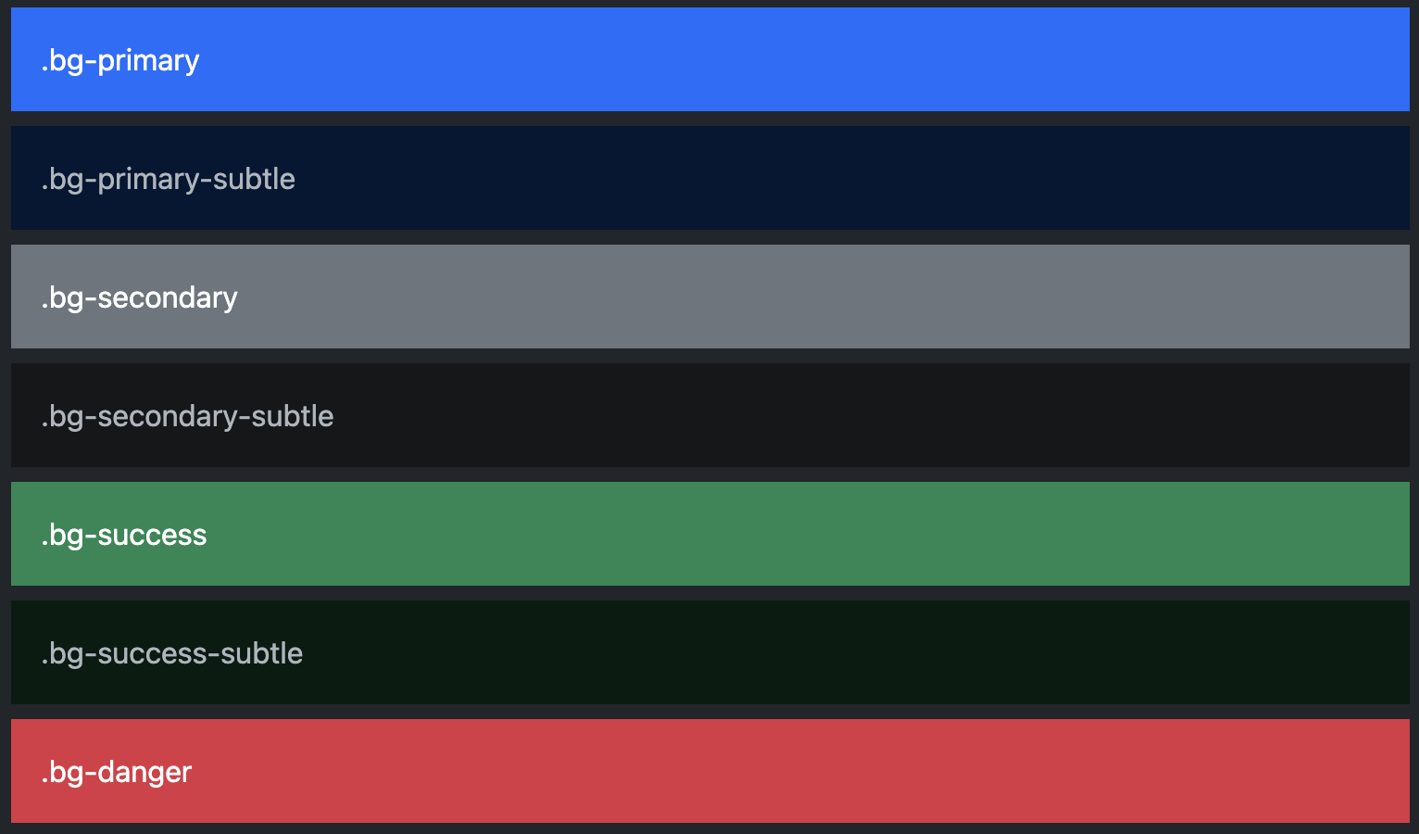
/ Utilities
V
Notes:
Algunos ejemplos y Encontremos todos los utilities en https://getbootstrap.com/docs/5.3/utilities/background/

Slide 21
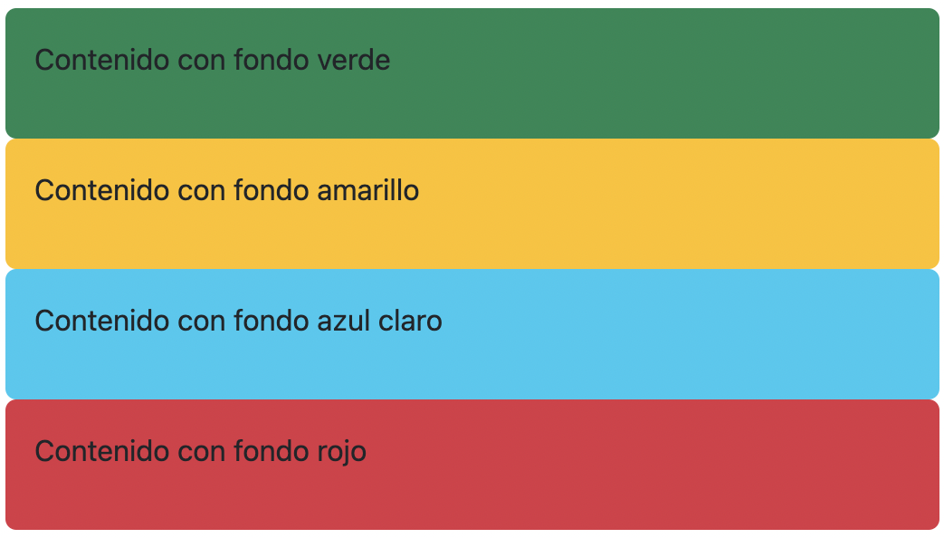
/ Utilities
EJEMPLOS USANDO CLASES PARA EL BG
V
V
<div class="bg-success">
Contenido con fondo verde
</div>
<div class="bg-warning">
Contenido con fondo amarillo
</div>
<div class="bg-info">
Contenido con fondo azul claro
</div>
<div class="bg-danger">
Contenido con fondo rojo
</div>
Notes:
Encontremos todos los utilities en https://getbootstrap.com/docs/5.3/utilities/background/

Slide 22
/ CONCLUSIONES
Bootstrap nos permite usar clases preestablecidas muy similares a etiquetas semánticas HTML 5, intuitivas para poder aplicarlas en nuestros proyectos WEB.
Implementar tablas y formularios es muy sencillo gracias a bootstrap, esto nos ahorra mucho tiempo de desarrollo.
Con bootstrap podemos diseñar y desarrollar cualquier proyecto web muy rápidamente.

Slide 23
/ BIBLIOGRAFÍA
Bootstrap 5 recuperado de https://www.w3schools.com/bootstrap5/index.php
Introducción a bootstrap. Recuperado de https://getbootstrap.com/docs/5.3/getting-started/introduction/
What is bootstrap. Recuperado de https://www.hostinger.com/tutorials/what-is-bootstrap/#Basic_Functions_of_Bootstrap
Bootstrap ICONS Recuperado de https://rockcontent.com/es/blog/bootstrap/

